Slide 1
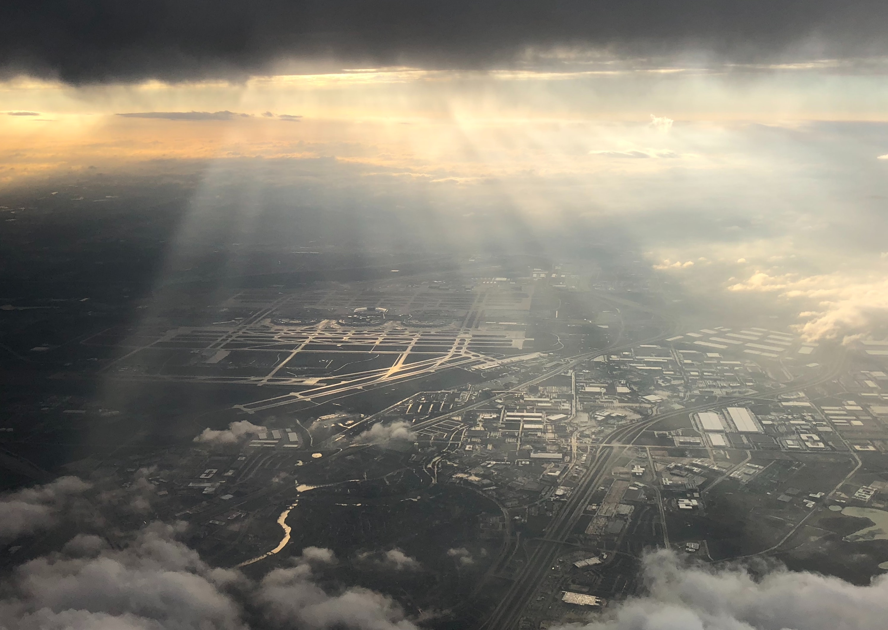
2021年 10月
美國 達拉斯-沃斯堡
Dallas Fort Worth

Slide 2
達拉斯-沃斯堡 Dallas Fort Worth ( DFW)
美第四大都會，750萬， 350移民群體，1/4非英語系。
西部牛仔故鄉，農產集放市場。多元、世俗化。
諾基亞、德州儀器、 AT&T 、Exxon-Mobil、 摩托羅拉、美國航空公司……..西南浸信會神學院。
全美：人口增長最快城市，難民首要安置地。 每天246新移民，「民族超速增長」市。 全美第四大穆斯林社區。
曾是福音派的「聖經地帶」，1970年代教會逐漸衰退； 教堂被改建成佛寺或靜坐園。

Slide 3
DFW是全球門戶城市，
上帝親自將那些未曾聽聞福音的人，
從四面八方帶到這個城市。
若是他們接受了福音，
便有機會使家鄉的親友 也聆聽到救恩的好消息。

Slide 4
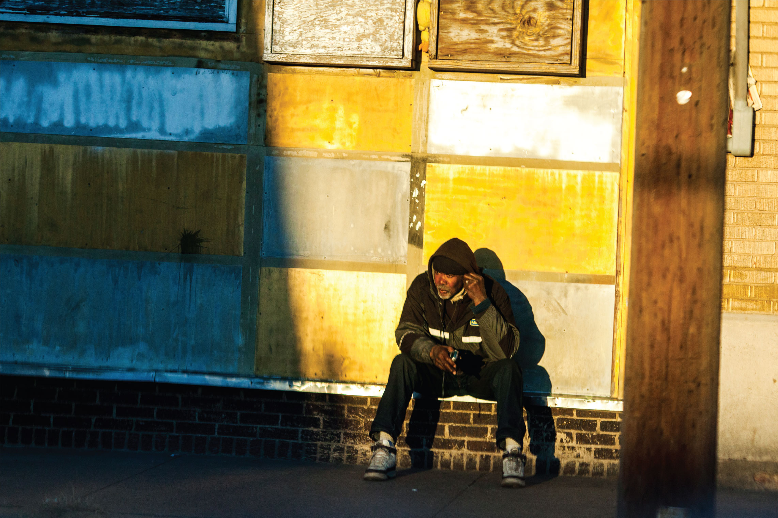
讓我們一起為達拉斯-沃斯堡禱告

Slide 5
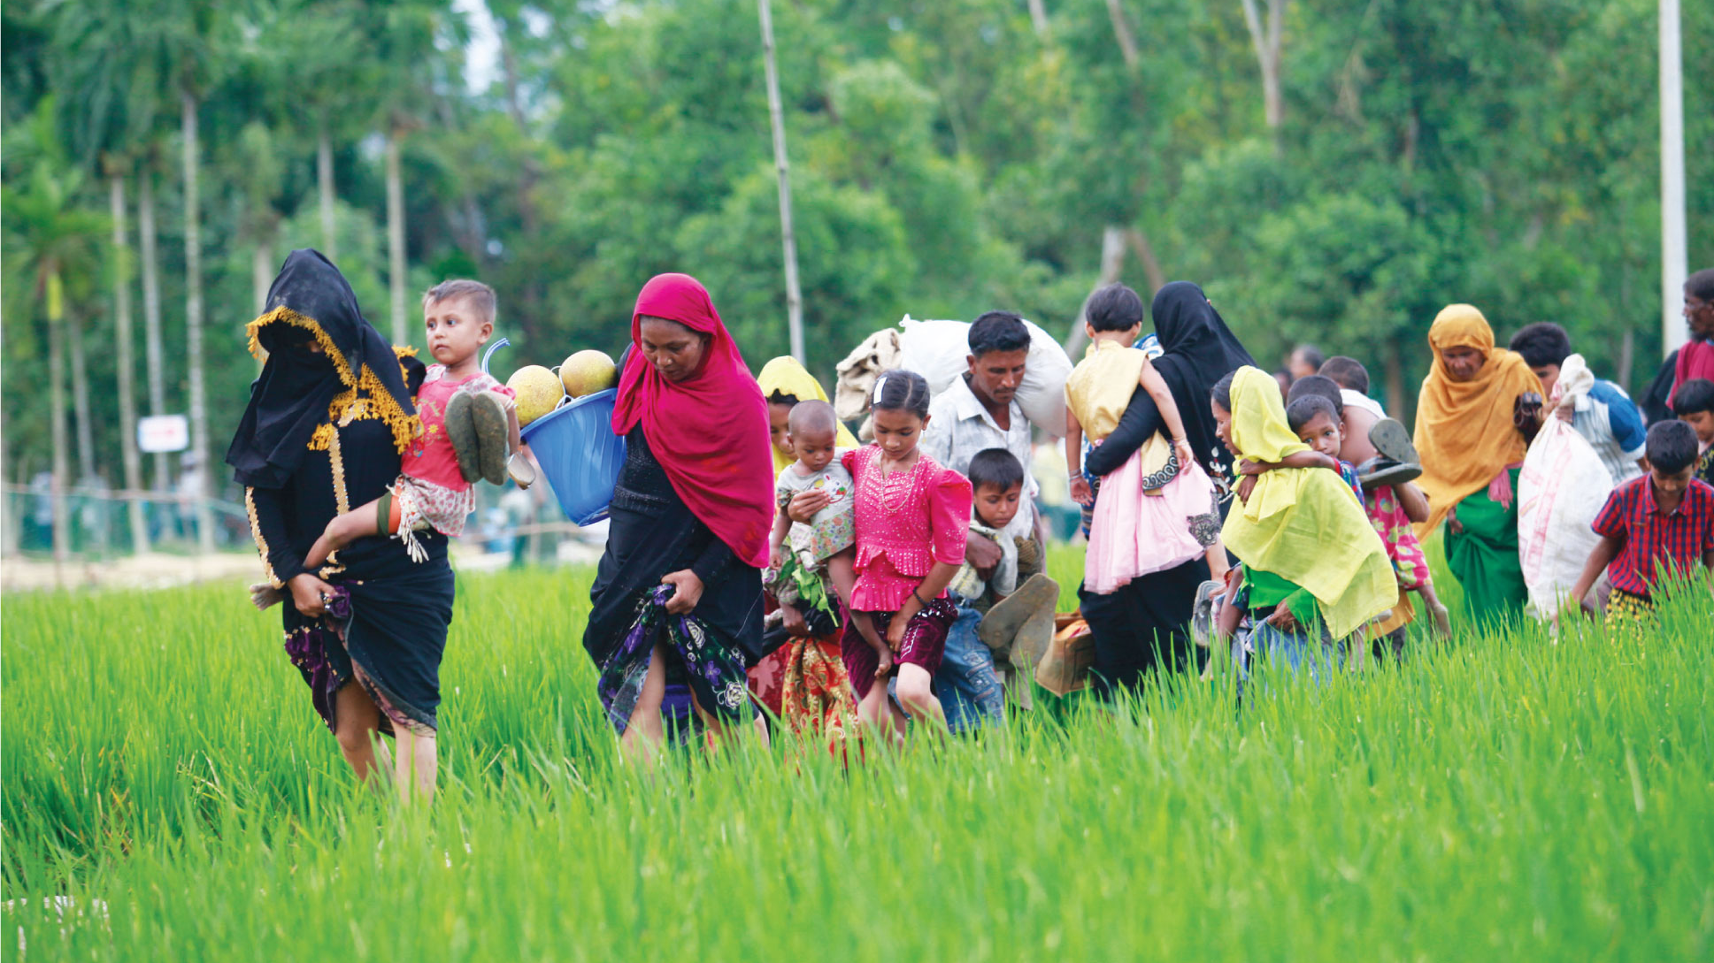
天父，我們為達拉斯-沃斯堡 接納包容的風氣獻上感恩！ 他們有許多移民來自西非、 阿爾及利亞、埃及、利比亞、 伊拉克、黎巴嫩、庫爾德、 阿富汗、伊朗、寮國， 有些人的家鄉戰火連綿、 糧食缺乏，且受到政府壓迫。
願主憐憫、醫治、眷顧 每一個經歷創傷的族群。
Notes:
建議: 主領者讀第一段
會眾:第二段

Slide 6
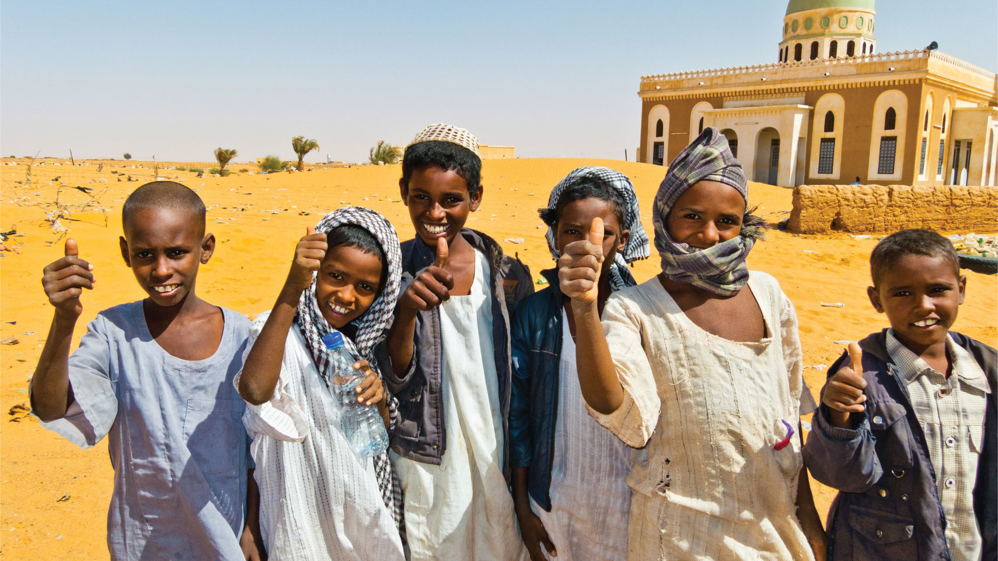
天父，新移民有自己的宗教與文化， 不容易與其他種族互動；願教會差派工人， 幫助他們認識建立美國這個國家的主── 耶穌基督；樂意成為天國的子民， 將來把這天國的好消息傳回自己的國家， 使祢的公義、平安與聖靈的喜樂 降臨在他們的故鄉！
願各族群裡有平安之子， 用開放的心接待福音工人。
Notes:
建議: 姊妹讀第一段
會眾:第二段

Slide 7
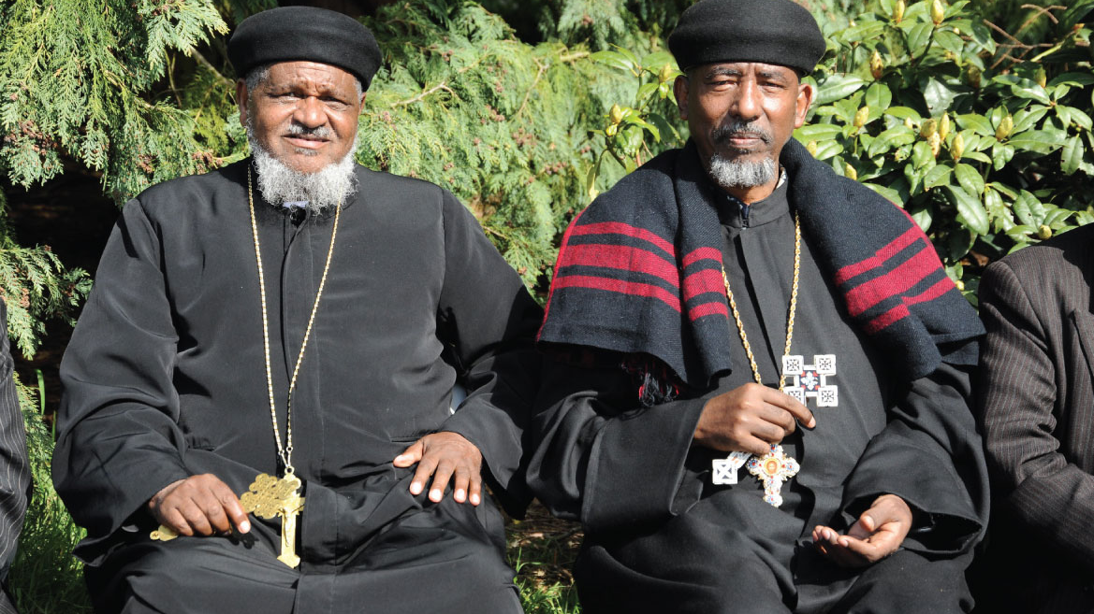
天父，願達拉斯-沃斯堡眾教會興旺，做光做鹽。 求主興起當地各行各業的基督徒商人和 企業家起來服事，教他們英語、認識社區， 提供就業機會，讓新移民找到合適穩定的工作， 經歷天父的恩惠。 求主保守這城的在位者，行公義好憐憫， 心存謙卑，敬畏耶和華。
Notes:
建議: 弟兄讀第一段
會眾:第二段

Slide 8
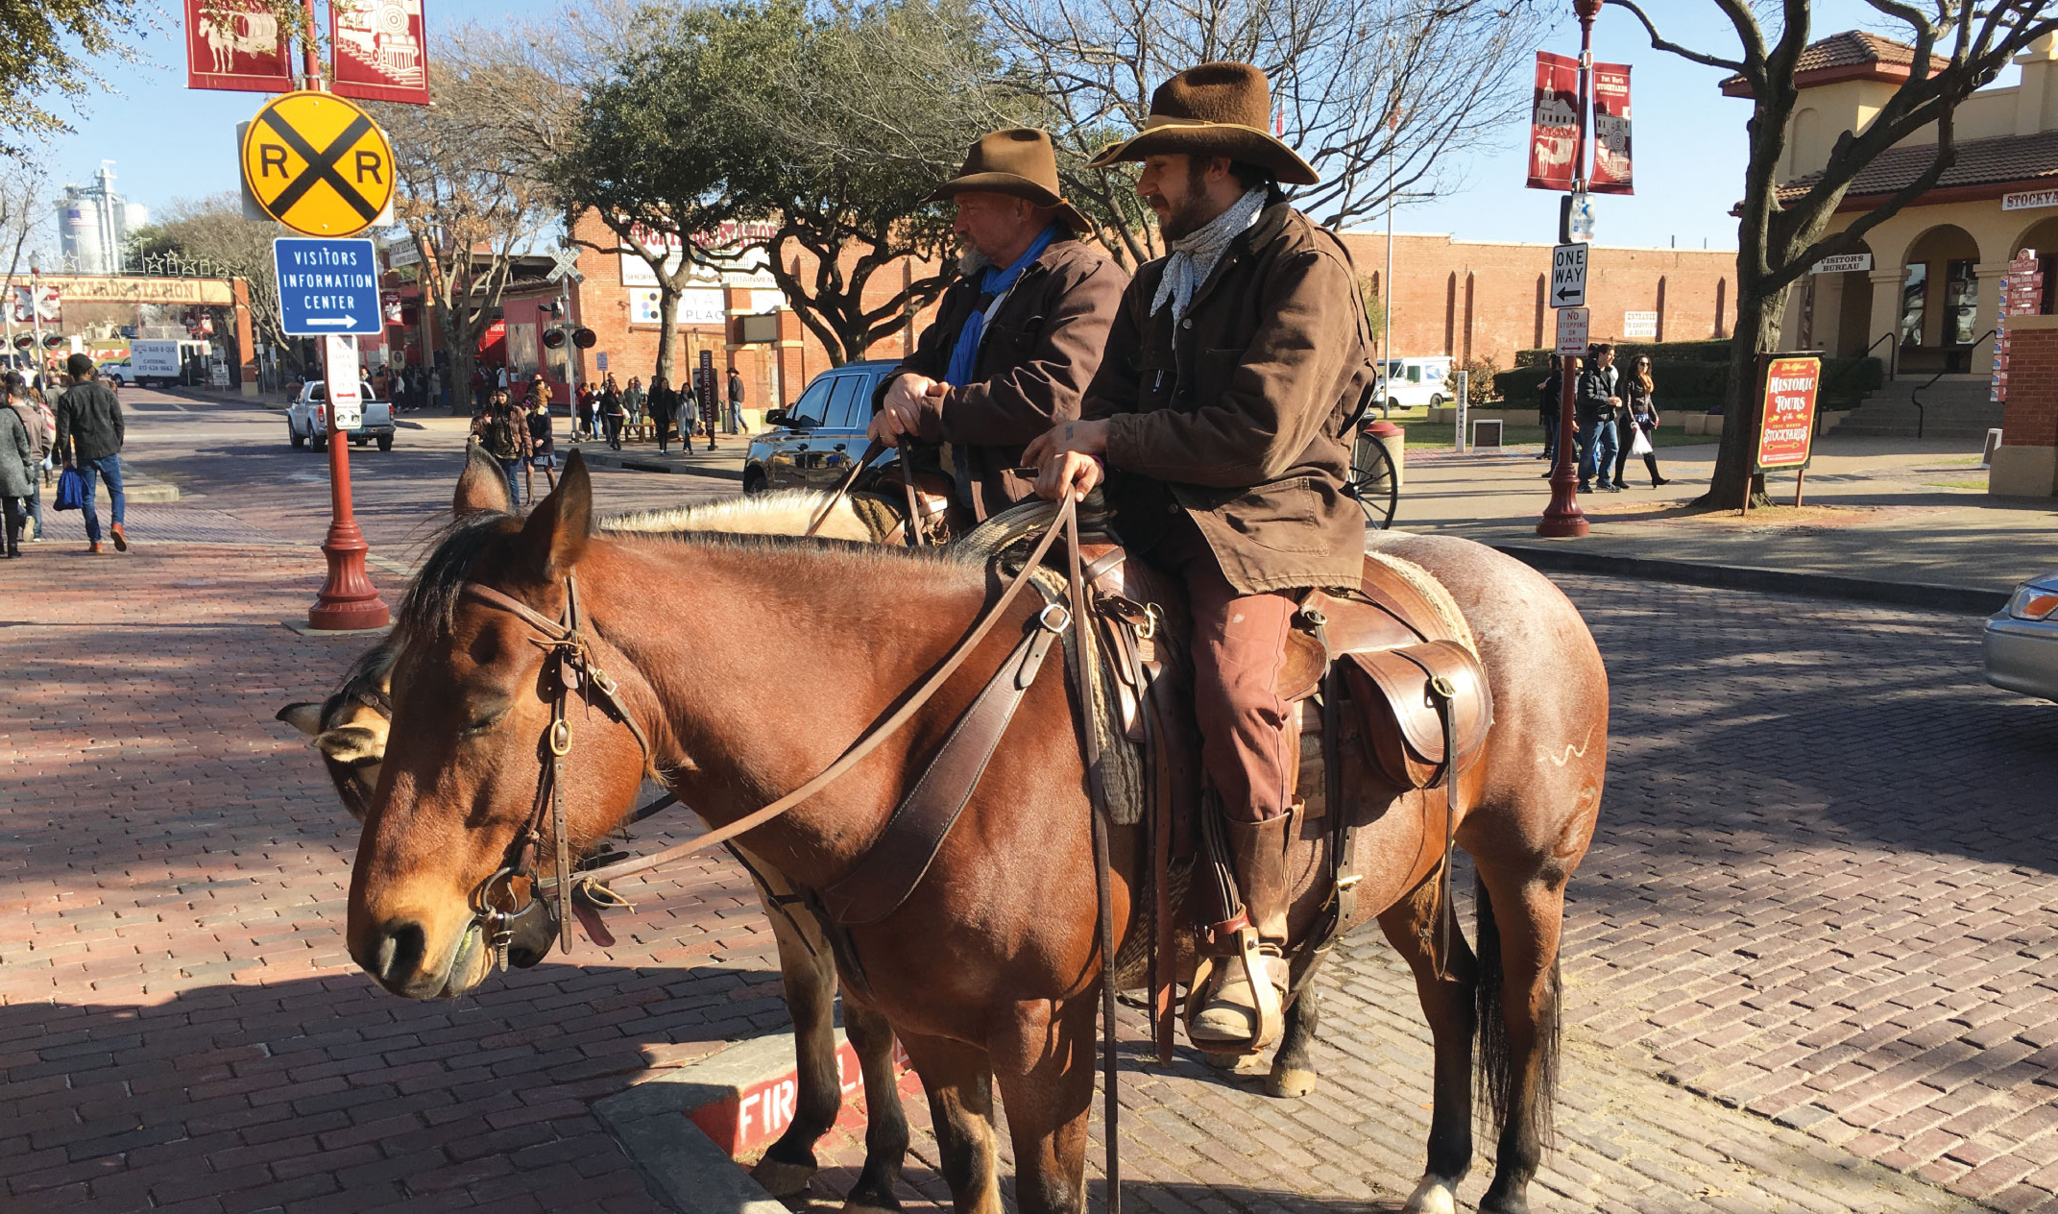
求主賜福達拉斯-沃斯堡， 使這條歷史悠久的「聖經地帶」，
成為全球福音佈道的樞紐。
願人敬拜讚美基督， 願神同在的榮耀充滿！
奉主耶穌基督的名求，阿們！
Notes:
全體會眾

